Slide 1
Организация коммерческой деятельности в сети фирменных магазинов промышленного предприятия (на материалах АО «ВИТА ЛАЙФ»)
Выпускная квалификационная работа
Образовательная организация: Московский финансово-юридический университет МФЮА
Студент: __________________________
Научный руководитель: ____________________
Москва, 2026

Slide 2
Актуальность исследования
Актуальность: усиление конкуренции в розничных каналах сбыта, цифровизация торговых операций и трансформация стратегий промышленных предприятий — переход от сбыта через посредников к собственной фирменной рознице
Объект: финансово-хозяйственная деятельность АО «ВИТА ЛАЙФ» (ИНН 7719285076, Московская область, г. Видное)
Предмет: совокупность теоретических, методических и практических положений, связанных с организацией коммерческой деятельности в сети фирменных магазинов промышленного предприятия
Цель: разработать организационно-коммерческую модель сети фирменных магазинов АО «ВИТА ЛАЙФ» в рамках формируемого производственно-сбытового направления и оценить её экономическую эффективность
Задачи:
раскрыть теоретические основы коммерческой деятельности и форматов фирменной розницы;
дать организационно-экономическую характеристику АО «ВИТА ЛАЙФ» и провести SWOT-/PEST-анализ;
разработать организационно-коммерческую модель сети из 5 фирменных магазинов и оценить её эффективность.

Slide 3
Общая характеристика АО «ВИТА ЛАЙФ»
АО «ВИТА ЛАЙФ» — непубличное акционерное общество, дата регистрации 29.10.2003, ОГРН 1037719056760, ИНН 7719285076
Юридический адрес: 142700, Московская область, г. Видное, Северная промзона, проезд Проектируемый 5208, влд. 6А
Основной ОКВЭД 68.10 — «Покупка и продажа собственного недвижимого имущества»; +5 дополнительных кодов
Категория: микропредприятие; среднесписочная численность — до 15 человек; форма собственности — частная
Имущественный комплекс: производственные, складские, офисные и торговые помещения общей площадью около 4 200 м² на земельном участке 1,2 га
Локация — северная промышленная зона г. Видное, в 800 м от Каширского шоссе и 1,5 км от станции МЦД «Расторгуево»

Slide 4
Ключевые факты об организации
Микропредприятие имущественного профиля; 22 года деятельности на рынке коммерческой недвижимости
Балансовая стоимость недвижимого имущества — 86 540 тыс. руб.; рыночная оценка — 145–160 млн руб.
Структура имущественного комплекса: производство 1 800 м², склад 1 200 м², офис 600 м², торговые площади 600 м²
Выручка волатильна: 23,2 → 20,2 → 27,4 → 13,7 млн руб. (2022→2025); среднегодовой темп прироста −16,2 %
По итогам 2025 г. — чистый убыток 4,5 млн руб., что свидетельствует об исчерпании ресурсов действующей модели
Зона размещения проекта — Ленинский городской округ (≈220 тыс. чел.) и зона 30-минутной транспортной доступности ≈850 тыс. чел.

Slide 5
Анализ показателей деятельности. Часть 1
Показатель, тыс. руб. | 2022 | 2023 | 2024 | 2025
Выручка | 23 200 | 20 200 | 27 400 | 13 700
Расходы по обычной деятельности | 21 900 | 21 700 | 27 200 | 18 200
Прибыль (убыток) от продаж | 1 300 | −1 500 | 200 | −4 500
Чистая прибыль (убыток) | 1 300 | −1 500 | 228 | −4 500
Коэффициент (2025 г.) | Знач. | Норма
Текущая ликвидность | 0,75 | ≥ 1,5
Быстрая ликвидность | 0,68 | ≥ 0,8
Абсолютная ликвидность | 0,22 | ≥ 0,2
Автономия | 0,38 | ≥ 0,5
Финансовая устойчивость | 0,62 | ≥ 0,7
Рентабельность продаж, % | −32,8 | —
ROA / ROE, % | −27,1 / −70,6 | —
Вывод. В 2023 г. получен убыток 1,5 млн руб., в 2025 г. выручка снизилась до 13,7 млн руб., чистый убыток — 4,5 млн руб. Среднегодовой темп прироста выручки за 2022–2025 гг. отрицательный (−16,2 %). Действующая бизнес-модель имущественного микропредприятия исчерпала ресурс роста.
Источник: бухгалтерская (финансовая) отчётность АО «ВИТА ЛАЙФ» за 2022–2025 гг.; табл. 6 и 20 ВКР.

Slide 6
Анализ показателей деятельности. Часть 2
Раздел баланса (на 31.12.2025) | тыс. руб. | %
I. Внеоборотные активы | 11 850 | 71,4
в т. ч. ОС (недвижимость) | 11 050 | 66,6
II. Оборотные активы | 4 740 | 28,6
в т. ч. дебиторская задолженность | 2 850 | 17,2
в т. ч. денежные средства | 1 410 | 8,5
Итого активы | 16 590 | 100,0
III. Капитал и резервы | 6 370 | 38,4
IV. Долгосрочные обязательства | 3 940 | 23,7
V. Краткосрочные обязательства | 6 280 | 37,9
Локация (Видное) | S, м² | Поток
ТЦ «Курс» (собств.) | 110 | 180
Ул. Советская | 85 | 2 200
ЖК «Видный город» | 80 | 1 600
Район Завидное | 95 | 2 800
Привокзальная пл. | 80 | 3 100
Итого по сети | 450 | ≈ 9 880
Ставки аренды малых форматов — 1 200–1 800 руб./м²/мес., на 15–20 % ниже среднеобластных. Вакантность — 8–12 %.
Вывод: 71,4 % активов — внеоборотные (недвижимость), что одновременно сильная сторона (база для размещения производства) и слабая (низкая ликвидность). Конъюнктура локального рынка благоприятна для запуска сети.

Slide 7
SWOT-анализ АО «ВИТА ЛАЙФ»
Сильные стороны (S) | Слабые стороны (W)
• Собственный имущественный комплекс в Видном • Отсутствие аренды для основной площадки • Категория микропредприятия с правом на льготы • Транспортная доступность и инфраструктура • Гибкость использования недвижимости | • Отсутствие производственной и торговой экспертизы • Узкая операционная база и малая численность • Отрицательная динамика финансовых результатов (2025) • Низкие коэффициенты ликвидности и автономии • Отсутствие узнаваемой торговой марки
Возможности (O) | Угрозы (T)
• Госпрограммы поддержки малых производителей • Рост спроса на продукты ЗОЖ и функциональные напитки • Освобождение ниш после ухода иностранных брендов • Развитие цифровых каналов прямой коммуникации • Региональные программы поддержки производителей | • Высокая ключевая ставка, дорогие заёмные средства • Снижение реальных располагаемых доходов • Конкуренция крупных производителей и торговых сетей • Рост стоимости аренды и труда • Изменение требований к сертификации
Итог: стратегия S–O — запуск производственно-сбытового направления (функциональные напитки и продукция ЗОЖ) с использованием собственного имущественного комплекса и мер государственной поддержки. Слабые стороны компенсируются привлечением отраслевых специалистов и поэтапным масштабированием сети.

Slide 8
Мероприятия и рекомендации
Создать на базе АО «ВИТА ЛАЙФ» производственно-сбытовое направление: функциональные напитки и продукция здорового питания, торговая марка «ВИТА ЛАЙФ»
Открыть 5 фирменных магазинов малого формата (≈90 м² каждый, совокупно 450 м²) в Видном и южном секторе Московской агломерации (1 в собственном помещении ТЦ «Курс»)
Сформировать ассортиментную матрицу: 38 SKU в 1-й год → 64 SKU на 3-й год; принцип «ядро (70 %) + расширение (30 %)»; средневзвешенная цена 138 руб./усл. бутылку
Реализовать концепцию магазина: торговый зал 60 %, склад 20 %, служебная и входная зоны по 10 %; единый фирменный стиль, дегустационная зона, выдача интернет-заказов, приём тары
Внедрить единую информационную систему управления розницей (POS, учёт запасов, ценообразование, аналитика) и программу лояльности; локальный маркетинг и геотаргетинг 3–5 км
Структура управления: стратегический уровень (генеральный директор, коммерческий директор) → тактический (управляющий сетью, категорийный, маркетолог) → операционный (39 ставок, ФОТ ≈ 41,8 млн руб./год)

Slide 9
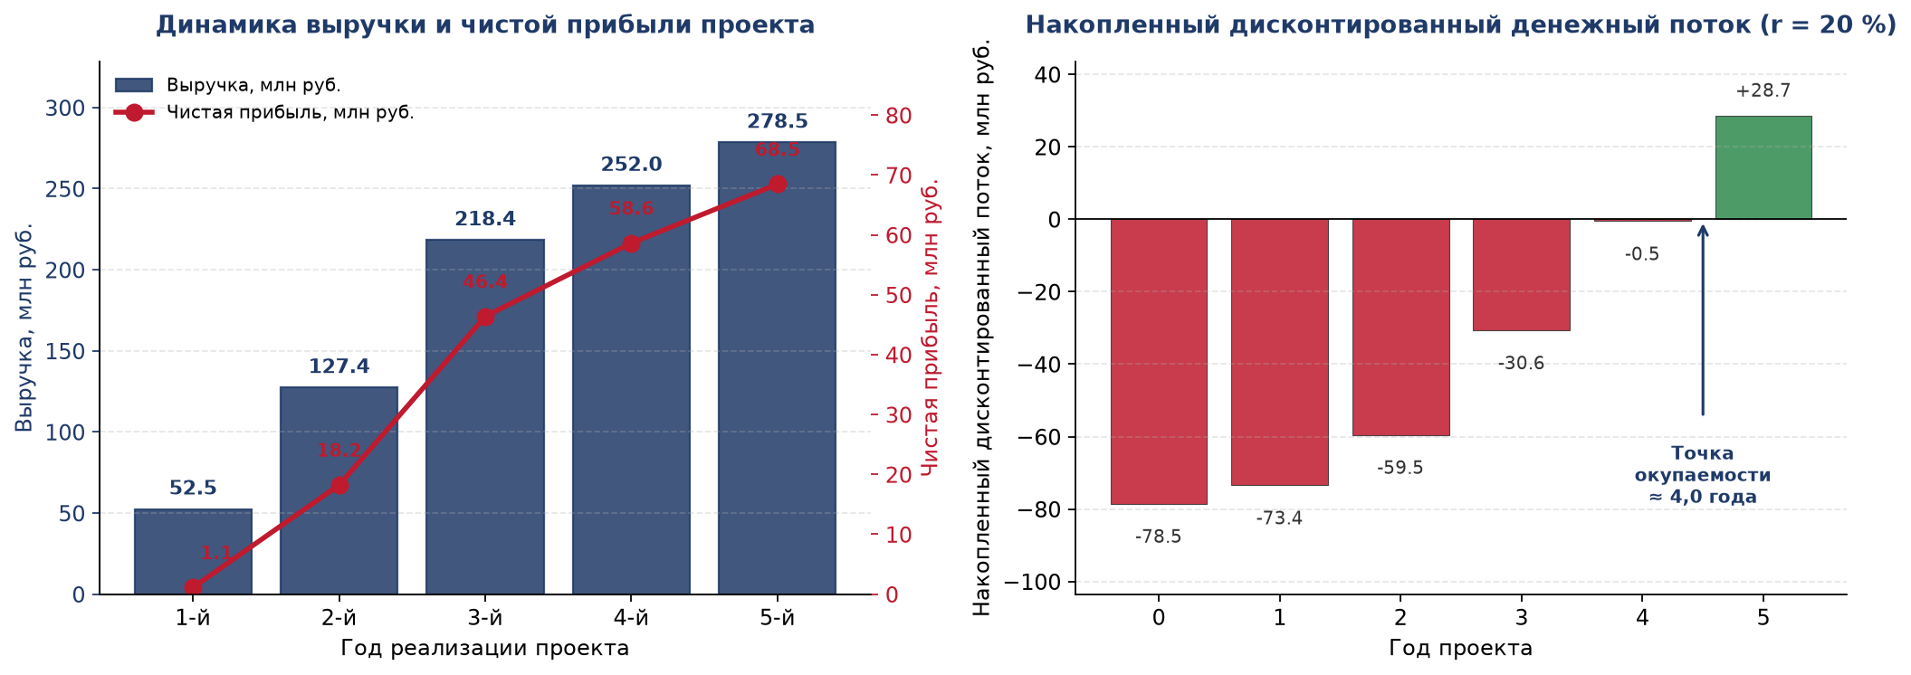
Экономическая эффективность проекта
Инвестиционные затраты | млн руб.
Производственное оборудование | 28,5
Реконструкция и сети | 8,2
Оборудование 5 магазинов | 14,5
Транспорт и цифровизация | 9,8
Лаборатория, ТМ и сертификация | 5,6
Стартовый запас и маркетинг | 8,5
Резерв (4,4 %) | 3,4
Итого CapEx | 78,5
Показатель эффективности | Значение | Норма
NPV (r = 20 %) | 47,2 млн руб. | > 0
IRR | 32,4 % | > r
PI | 1,60 | > 1
DPP (с тер. ст.) | 3,2 года | < 5 лет
E(NPV) сценарного анализа | 42,6 млн руб. | > 0

Slide 10
Заключение
Цель ВКР достигнута: разработана организационно-коммерческая модель сети из 5 фирменных магазинов АО «ВИТА ЛАЙФ» и доказана её экономическая эффективность
Установлено: действующая бизнес-модель имущественного микропредприятия исчерпала ресурс роста (выручка 13,7 млн руб., убыток 4,5 млн руб. в 2025 г.) — необходима стратегическая диверсификация
Использование собственного имущественного комплекса в Видном позволяет снизить капитальные затраты и обеспечить синергию производственного и торгового контуров
Финансовый план: инвестиции 78,5 млн руб. (60 % собственные, 40 % льготный кредит); прогноз выручки 52,5 → 278,5 млн руб.; годовая ВМ при выходе на проектную мощность — 52,5 %
Гипотеза подтверждена: NPV = 47,2 млн руб., IRR = 32,4 %, PI = 1,60, DPP = 3,2 года. Проект рекомендован к реализации
Спасибо за внимание!

